Slide 1

Propuesta de Proyecto
Brayan Amorocho
Felipe Ortiz
24/05/2023

Slide 2
Objetivos generales
Determinar si existen sesgos en las mediciones según las condiciones de instalación.
Determinar la importancia de la instalación del sensor en óptimas condiciones bajo una fuente de emisión.

Slide 3
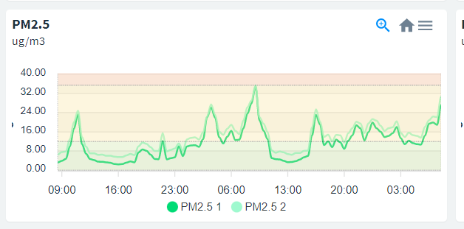
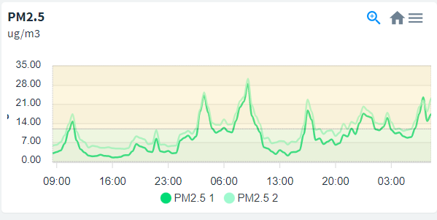
Metodología
Ubicar las 2 estaciones en la terraza de humanas.
Cada estación tendrá unas condiciones de instalación distinta: Una de ellas tendrá el sensor apuntando a la construcción, la otra lo tendrá hacia una pared.
A partir de los datos registrados determinar los sesgos generados.

Slide 4
Resultados esperados
Se espera que ambas estaciones registren datos diferentes pero que mantengan la misma forma de la gráfica.
¿Qué tanto difieren los puntos máximos de ambas estaciones?
Proponer un umbral que determine si la diferencia entre las condiciones es realmente relevante. (Se espera que sí)

Slide 5


